Slide 1

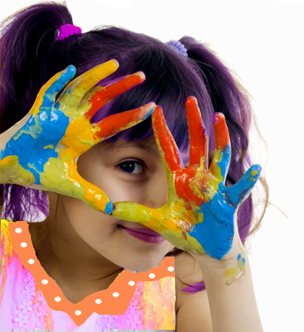
“Арт-терапия”
Белая Анастасия, Минеева Алена, Надеждина Лейла, Талызина Татьяна

Slide 2
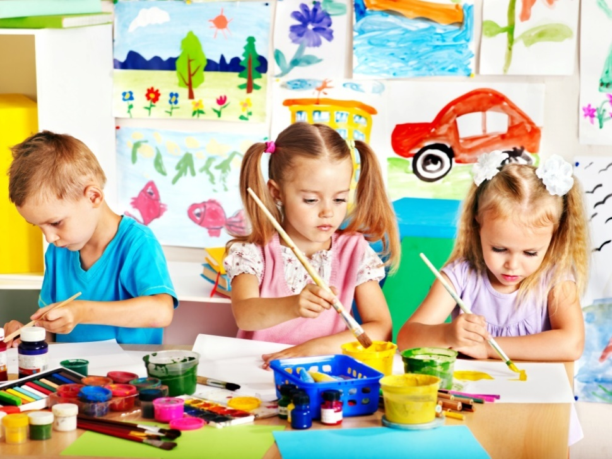
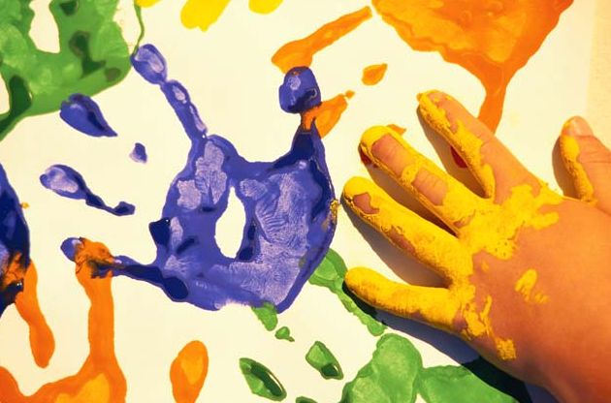
Арт-терапия
Арт – терапия – (лат. ars — искусство, греч. therapeia — лечение) представляет собой методику лечения при помощи художественного творчества.
Арт - терапия сегодня считается одним из наиболее мягких, но эффективных методов, используемых в работе психологами и психотерапевтами.

Slide 3
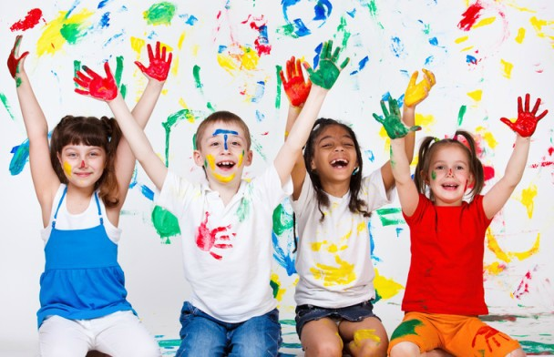

Цели арт-терапии
выражение эмоций и чувств, связанных с переживаниями своих проблем, самого себя;
активный поиск новых форм взаимодействия с миром;
подтверждение своей индивидуальности, неповторимости и значимости;
и, как следствие трех предыдущих, - повышение адаптивности в постоянно меняющемся мире (гибкости).

Slide 4
Арт-терапия применяется:
при психологических травмах, потерях;
кризисных состояниях;
внутри- и межличностных конфликтах;
постстрессовых, невротических и психосоматических расстройствах;
при возрастных кризисах;
при развитие креативности;
при развитие целостности личности.

Slide 5
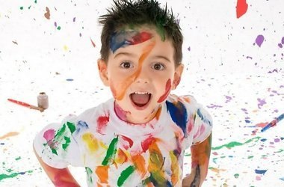
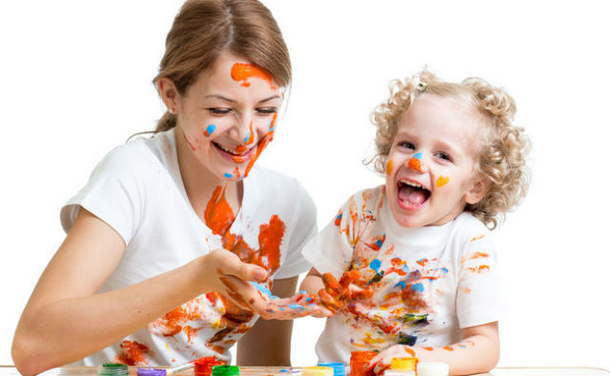
Виды арт-терапии:
Музыкотерапия
Библиотерапия
Драмотерапия
Игротеапия
Изотерапия
Маскотерапия
Коллаж
Оригами
Песочная терапия
Цветотерапия
Сказкотерапия
Фототерапия
Работа с глиной

Slide 6

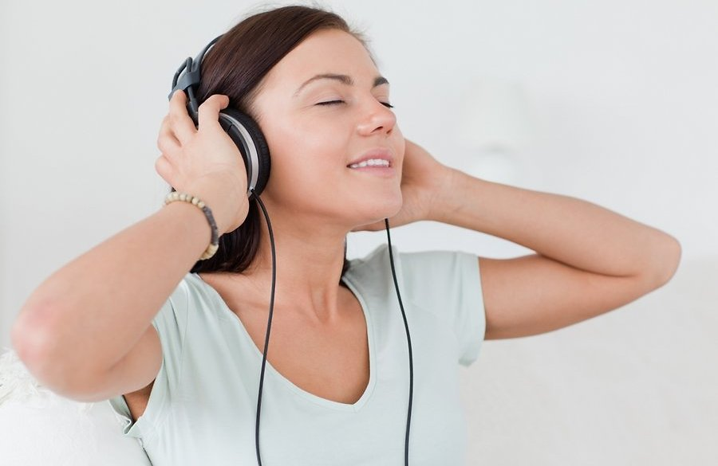
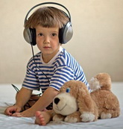
1. Музыкотерапия
– это система психоматической коррекции здоровья человека с помощью музыкально-акустических воздействий.
Музыка вызывает различные терапевтические эффекты. Ее можно использовать для влияния на самочувствие человека.
Различают групповую и индивидуальную музыкотерапию.

Slide 7

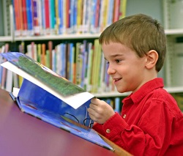
2. Библиотерапия
специальное коррекционное воздействие на клиента с помощью чтения специально подобранной литературы в целях нормализации или оптимизации его психического состояния.
Библиотерапия направлена на формирование личности читателя.
Книги - мощные инструменты, которыми можно воздействовать на:
мышление людей;
на их характер;
формировать их поведение;
помочь в решении проблем.

Slide 8
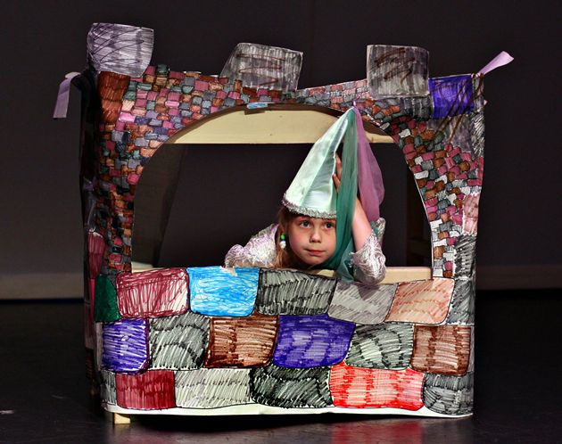
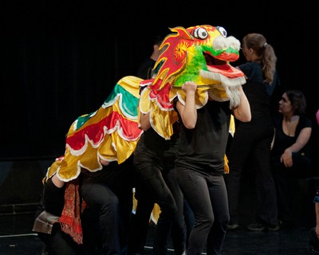
3. Драматерапия
Занятия драмой - это воздействие на память, волю, воображение, чувство, внимание, мышление.
Они помогают развить логику, владеть своим телом и не стесняться его, освободиться от внутренних зажимов, воплотить через игру несбывшиеся идеи и мечты.
– театральные постановки на разную тематику благоприятно влияют на память, волю, воображение, чувства, внимание, мышление

Slide 9
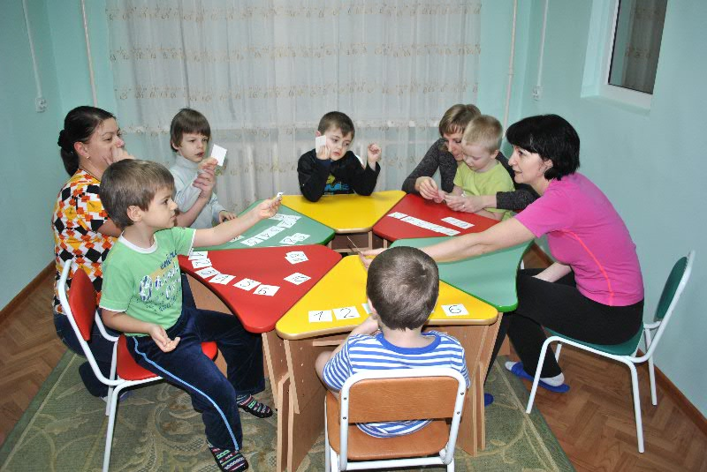
4. Игротерапия
- («Психодрама на столе», Gametherapy) – метод психотерапевтического воздействия на детей и взрослых с использованием игры.
Использование «игрушек» в дает возможность человеку рассмотреть, потрогать, послушать, ощутить и вспомнить запах того, что беспокоило многие годы и породило болезнь, пустоту, одиночество, аддитивное или созависимое поведение.
Метод игротерапии может быть использован как в групповой, так и в индивидуальной работе.

Slide 10
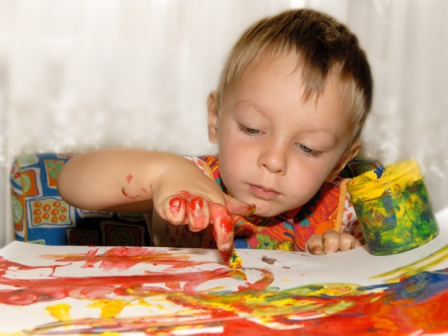
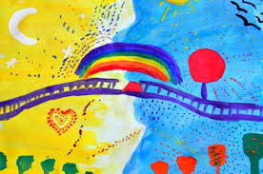
5. Изотерапия
- терапия изобразительным творчеством, в первую очередь рисованием.
Мел лучше использовать нервному человеку , потому что акварель, которая растекается, может спровоцировать тревогу. Мел более легко контролировать, и человек переносит это ощущение на жизнь.
Акварель лучше использовать человеку с комплексами, так как это поможет ему почувствовать себя раскованным.

Slide 11
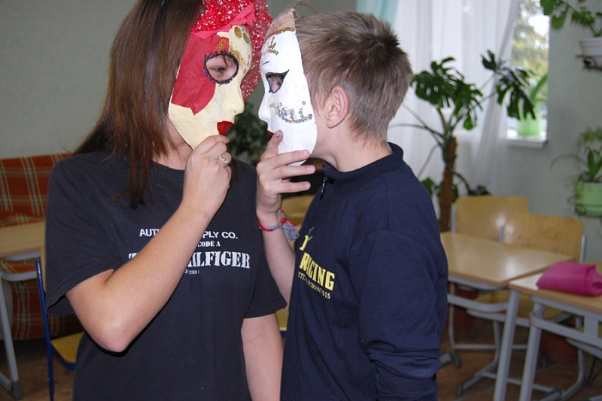
6. Маскотерапия
- известный метод психологической работы, основанный на переводе глубинных комплексов и проблем человека в неживую материю маски..
Лицо - это проекция нашего психологического состояния и настроения. При более детальном рассмотрении, это проекция всего нашего тела, а так же нашего прошлого и настоящего.
Чтобы изменить свою жизнь, достаточно просто познакомиться со своей маской! При этом избавление от привычных, стереотипных ролей создаст возможность освободиться от ненужного и изменить свою жизнь.

Slide 12
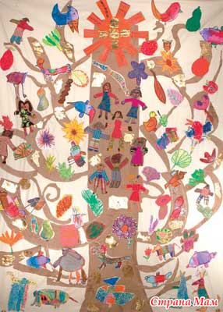
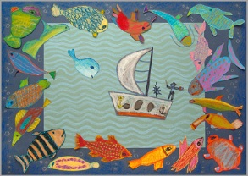
7. Коллаж
Коллажирование дает возможность раскрыть потенциальные возможности человека, предполагает большую степень свободы, является безболезненным методом работы с личностью, опирается на положительные эмоциональные переживания, связанные с процессом творчества.
— технический приём в изобразительном искусстве, заключающийся в наклеивании на подложку предметов и материалов, отличающихся от основы по цвету и фактуре.
Материалом служит газеты, глянцевые журналы, природные материалы, различные предметы.

Slide 13
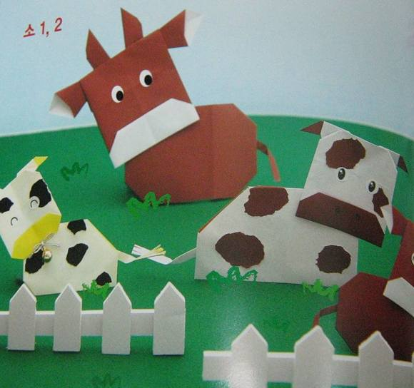
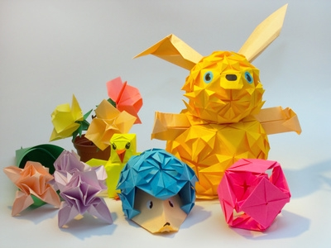
8. Оригами
— древнее искусство складывания фигурок из бумаги.
Модульное оригами - оригами, в котором целая фигура собирается из многих одинаковых частей .
Простое оригами — стиль с использованием только складок горой.
Складывание по развёртке-
один из видов диаграмм оригами, представляющий собой чертёж, на котором изображены все складки готовой модели.
Мокрое складывание — техника складывания, использующая смоченную водой бумагу для придания фигуркам плавности линий, выразительности, а также жесткости.

Slide 14
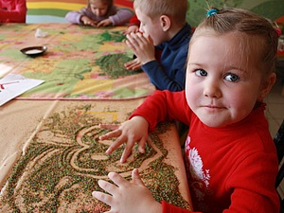
9. Песочная терапия
- это способ общения с миром и самим собой; способ снятия внутреннего напряжения, воплощения его на бессознательно-символическом уровне, что повышает уверенность в себе и открывает новые пути развития.
В основе песочной терапии лежит :
- создание свободного и защищенного пространства, в котором клиент — ребенок или взрослый — может выражать и исследовать свой мир, превращая свой опыт и свои переживания, часто непонятные или тревожащие, в зримые и осязаемые образы;
- картина на песке может быть понята как трехмерное изображение какого-либо аспекта душевного состояния; неосознанная проблема разыгрывается в песочнице, подобно драме, конфликт переносится из внутреннего мира во внешний и делается зримым»

Slide 15
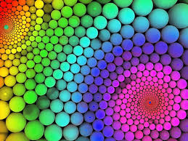
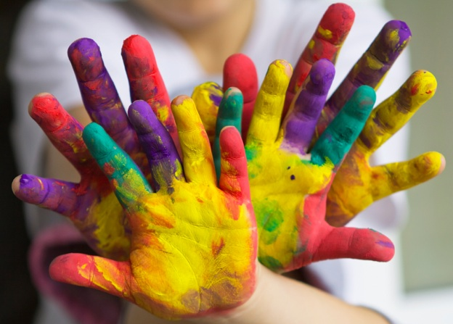
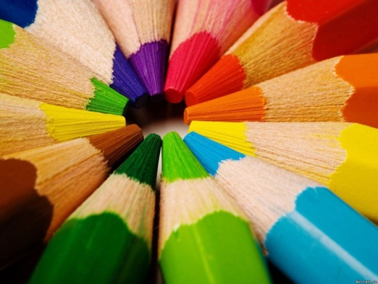
10. Цветотерапия
- это лечение цветом.
В далекой древности люди заметили, что цвет оказывает мощное действие на человека.
Специальная окраска, наносимая на тело воина и его доспехи, внушала противнику страх; цвета, подбираемые для одежды царей и жрецов, говорили об их могуществе, вызывали восторг, поклонение или священный трепет. В древнем Египте знали о силе и влиянии цвета и даже сооружали в некоторых храмах цветные залы. В них изучали применение цвета и учили врачевание.
Было доказано, что органы и системы тела чувствительны к определенным цветам, которые стимулируют или замедляют их действие. Зная это, можно использовать различные цвета с лечебной целью.
Цвет может изменить функции некоторых систем человеческого организма. Например:
оранжево-красный меняет частоту пульса, дыхания давления крови и в общем оказывает возбуждающее действие.
темно-синий цвет, напротив, приносит успокоение.

Slide 16
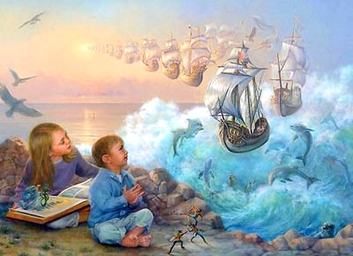
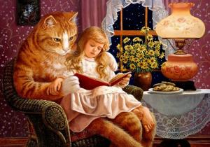
11. Сказкотерапия
— это способ передачи индивидууму (чаще ребенку) необходимых моральных норм и правил. Эта информация заложена в фольклорных сказках и преданиях, былинах, притчах. Древнейший способ социализации и передачи опыта.

Slide 17
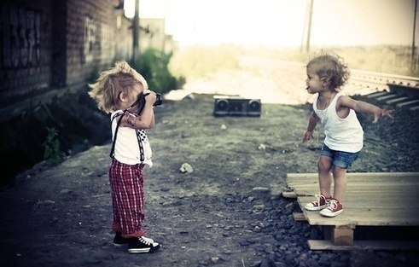
12. Фототерапия
- набор психотехник, связанных с лечебно-коррекционным применением фотографии, её использования для решения психологических проблем, а также развития и гармонизации личности.
Фототерапия может предполагать как работу с готовыми фотографиями, так и создание оригинальных авторских снимков.
Основным содержанием фототерапии является создание и/или восприятие клиентом фотографических образов, дополняемое их обсуждением и разными видами творческой деятельности (рисование, коллажирование, инсталлирование готовых снимков в пространство, изготовление из фотографий фигур и последующая игра с ними, и т. д. )

Slide 18
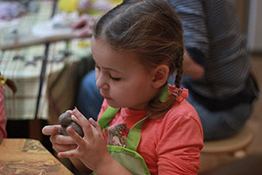
13. Работа с глиной
- особенно важно для тех людей, которым трудно "выговориться", кому трудно рассказать о своих чувствах и переживаниях, в ситуациях неопределенности – ведь "мятье" глины, "вылепливание" снижает или убирает сопротивление и дает возможность "увидеть" решение. Работа с глиной позволяет мягко отреагировать, переработать и осознать травматичный опыт.
- благодаря лепке человек может научиться управлять собой;
- не имеет противопоказаний и возрастных ограничений;
- дают человеку возможность почувствовать себя творцом, это одно из лучших средств при работе с эмоциями ( страх, агрессия, обида).

Slide 19
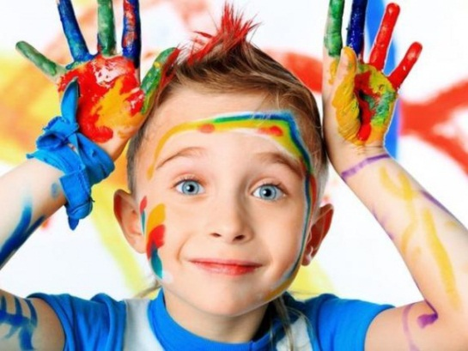
Заповеди арт-терапии
Самая первая и главная заповедь арт - терапии: Вы должны навсегда забыть стеснительность, выражаемую словами типа: «Я не художник» или «Нарисованную мною корову легко спутать с собакой»! Задача «нарисовать красиво» вообще не ставится и даже противопоказана. Здесь перед нами стоит совсем иная задача: выплеснуть, вырисовать весь накопленный стресс, чтобы улучшить состояние своего здоровья.
Вторая заповедь арт - терапии: рисунок (или скульптура или инсталляция) должны анализироваться в первую очередь самим автором, а не психотерапевтом. Анализируя (то есть по- просту — созерцая) своё творение, человек сам понимает кое-что такое о себе и своей проблеме, чего ни скажет ему ни за какие деньги никакой, даже самый умудрённый практикой психотерапевт...
Третья заповедь арт - терапии: арт -терапия лечит уже по факту, по факту того, что Вы это делаете. Вы можете не понимать механизм, но после создания рисунка Вам уже станет легче. Помните об этом всегда.

Slide 20
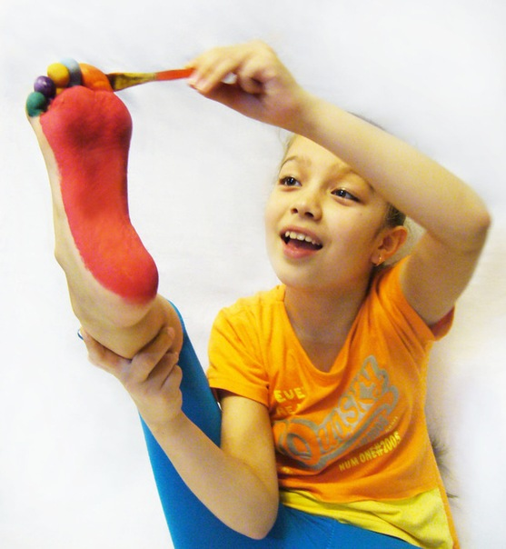
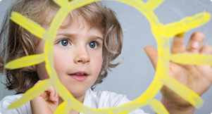
Арт - терапия — это увлекательнейший мир, в котором вам предстоит совершить много самостоятельных открытий, а главное, это эффективно, доступно, безопасно, ИНТЕРЕСНО.

